Slide 1
科技型中小企业评价指引
2023年2月
淄博市科学技术局
sti.zibo.gov.cn

Slide 2
目录
01
科技型中小企业评价指标说明
02
科技型中小企业评价入库流程
03
参与科技型中小企业评价享受的相关科技扶持政策
.
04
相关问题

Slide 3
评价指标说明

Slide 4
什么是科技型中小企业？
2017年，科技部、财政部、国家税务总局制定出台《科技型中小企业评价办法》 ：
科技型中小企业是指依托一定数量的科技人员从事科学技术研究开发活动，取得自主知识产权并将其转化为高新技术产品或服务，从而实现可持续发展的中小企业。

Slide 5
科技型中小企业需同时满足以下条件：
1. 在中国境内（不包括港、澳、台地区）注册成立或依照外国（地区）法律成立但实际管理机构在中国境内的会计核算健全、实行查账征收并能够准确归集研发费用，并缴纳企业所得税的居民企业。
2. 职工总数不超过500人、年销售收入不超过2亿元、资产总额不超过2亿元。
3. 企业所在行业不属于国家发展改革委员会《产业结构调整指导目录》规定的限制类和淘汰类范围，不属于财政部、国家税务总局、科技部《关于完善研究开发费用税前加计扣除政策的通知》（财税[2015]119号规定的不适用税前加计扣除政策的行业。
4.企业在上一会计年度及当年未发生重大安全事故、重大质量事故、严重环境违法、严重弄虚作假和科研严重失信行为，且在上一会计年度及当年未列入经营异常目录和严重违法失信企业名单。
5.企业根据科技型中小企业评价指标进行综合评价所得分值不低于60分，且科技人员指标得分不得为0分。

Slide 6
直通车条款（满足其中之一即可）
企业拥有经认定的省部级以上研发机构：实验室、研究中心、技术中心、设计中心、创新中心及研究院等各类国家级、省（部）级创新平台（基地）等，以出具的研发机构批准、认定文件为准。
企业拥有有效期内高新技术企业资格证书。
企业近五年内获得过国家级科技奖励：国家最高科学技术奖、国家自然科学奖、国家技术发明奖、国家科学技术进步奖和中华人民共和国国际科学技术合作奖，以奖励证书为准。
企业近五年内主导制定过国际标准、国家标准或行业标准。企业在国家标准化委员会、国际标准化组织等主管部门的相关文件中排名起草单位前五名。

Slide 7

评价指标
科技型中小企业评价指标具体包括科技人员、研发投入、科技成果三类，满分100分。综合评价所得分值不低于60分，且科技人员指标得分不得为0分。
科技人员指标（满分20分）
科技成果指标（满分30分）
研发投入指标（满分50分）
是指企业直接从事研发和相关技术创新活动，以及专门从事上述活动管理和提供直接服务的人员，包括在职、兼职和临时聘用人员。兼职、临时聘用人员全年需在企业累计工作6个月以上。
I类知识产权：发明专利、植物新品种、国家级农作物品种、国家新药、国家一级中药保护品种、集成电路布图设计专有权；
II类知识产权：实用新型专利、外观设计专利、软件著作权。
是指企业研发活动中发生的相关费用，具体按照财政部、国家税务总局、科技部《关于完善研究开发费用税前加计扣除政策的通知》（财税[2015]119号）等文件明确的方式、范围进行归集。

Slide 8
评价入库流程

Slide 9
一、注册登记
登录科技部政务服务平台(https://fuwu.most.gov.cn)，选择“热点服务”——“科技型中小企业评价”，点击“办理入口”登录办理。
二、自主评价
在企业提交注册登记信息之后，可填写企业评价信息表。点击系统左侧【评价信息】，进入企业评价信息表页面。点击【新增评价信息表】，进入科技型中小企业填报说明，并填报企业评价信息主要数据。
三、信息确认
《信息表》内容完整且符合要求的，由评价机构确认通过，在线提交至省级科技主管部门。

Slide 10
四、名单公示
省级科技主管部门汇总通过企业名单，按批次生成公示文件，同步在全国科技中小企业信息服务平台和省科技厅官网上公示10个工作日。公示异议的由省级科技主管部门组织评价机构进行处理，并将结果告知企业。
五、企业公告
公示无异议和经核实后排除异议的，由省级科技主管部门赋予科技型中小企业入库登记编号，入库登记编号在线自动生成。企业可通过系统或全国科技型中小企业信息服务平台查询入库编号。

Slide 11
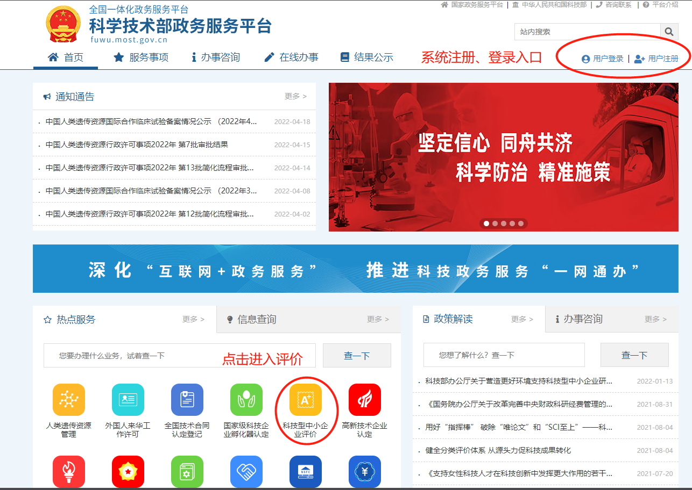
系统登录界面——科学技术部政务服务平台（fuwu.most.gov.cn）

Slide 12
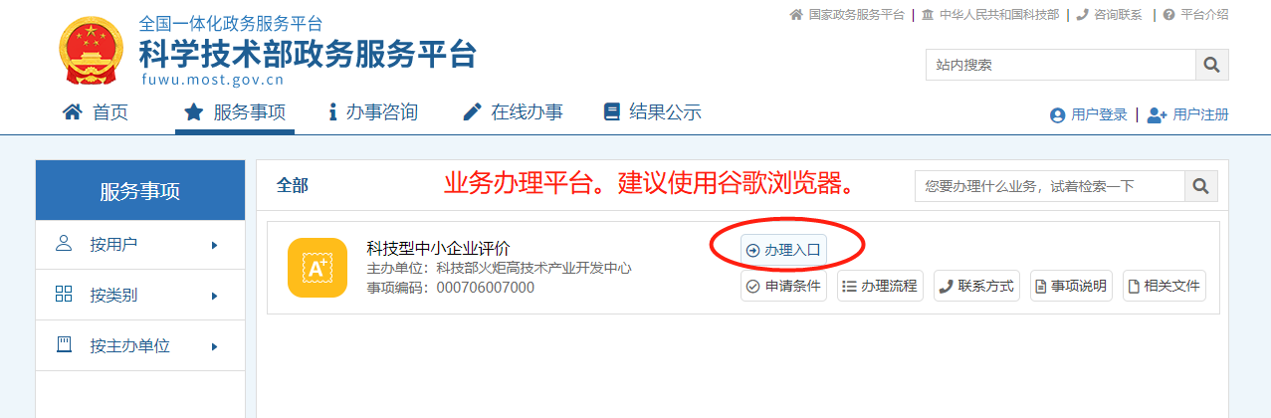

Slide 13
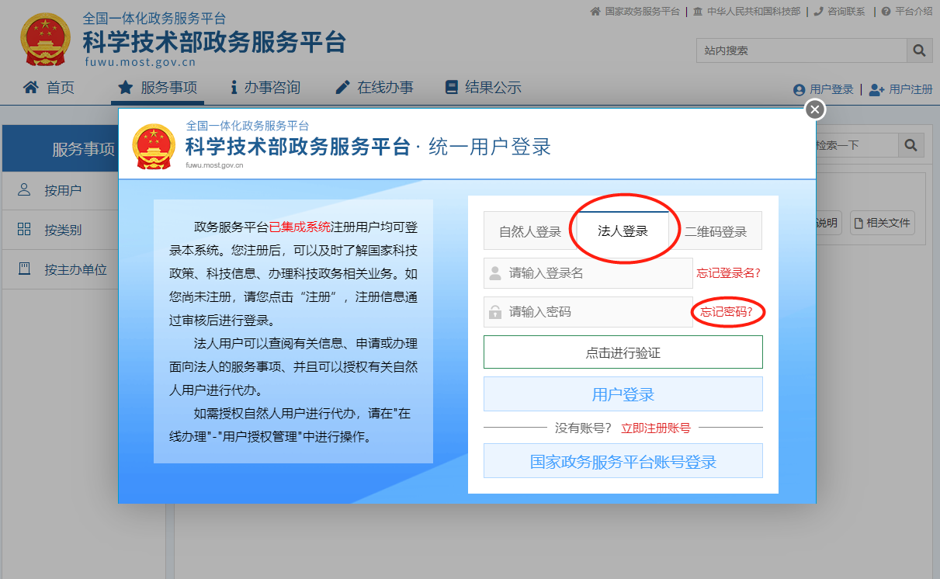
注册界面
第一步：新用户需先注册单位用户（法人）注册；老用户无需注册新账户，直接登录。
第二步：企业登陆后完善企业信息，并完成实名认证，设置主代办人信息和自然人账户信息。
密码找回只有三种途径：
1. 通过登录名和短信自助找回密码；
2.单位法人用户申诉上传验证索取找回密码；
3.自然人申诉上传验证索取找回密码。

Slide 14
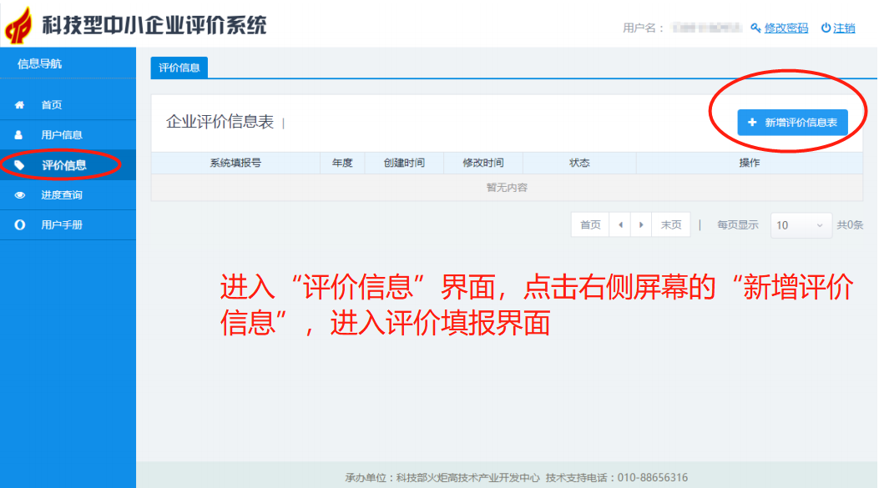
客户端界面

Slide 15
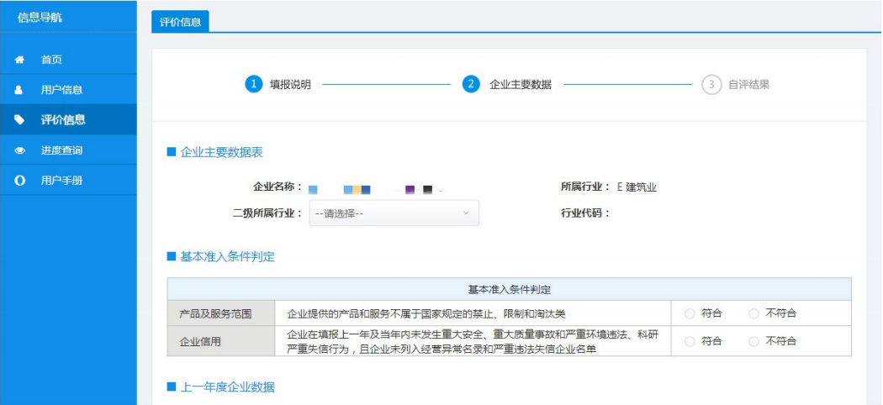
客户端界面
1.企业根据实际情况，逐步填写主要数据；
2. 如果用户未查找到需要添加的知识产权，可自行添加至表格中，点击左侧绿色添加符，在表格中填写知识产权名称和授权号，并在下拉框中选择知识产权种类和获取方式，选取授权日期，点击【选择文件】，上传证明文件，系统自动生成证明文件名称。点击页面下方【保存】按钮可保存当前填写的知识产权
信息。

Slide 16
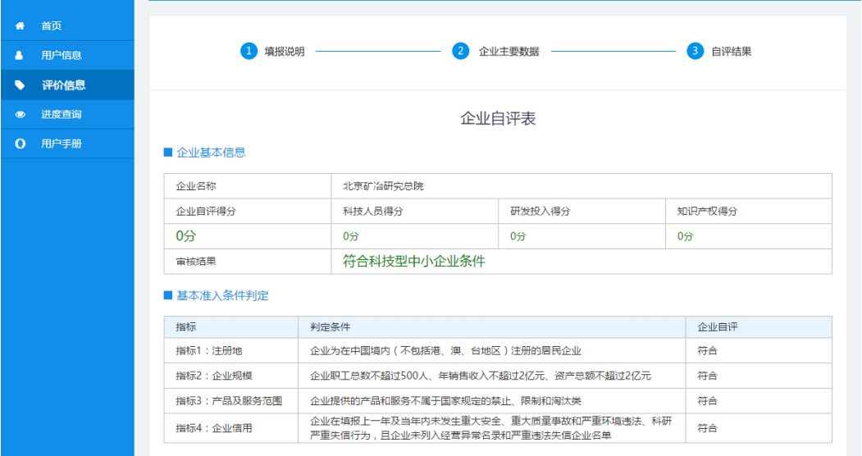
1. 指标 1- 4 根据用户填写内容，由系统判定是否符合指标，四项指标均符合方可进入相关重要条件判定，如果有一项或多项不符合，则直接判定审核结果不符合科技型中小企业条件，不再判定其余指标。
2. 指标 5-8 根据用户填写内容，由系统判定是否符合指标，四项指标符合一项或多项即可判定审核结果为符合科技型中小企业条件，此时不再判定企业科技活动评分。
3.指标 5-8 不符合的情况下，判断指标 9-11 是否符合科技型中小企业评定条件，计算规则：得分不低于 60 分，且科技人员比例得分不得为 0。其中，指标10 的评分取两项评分中较高的一项。
自评界面

Slide 17
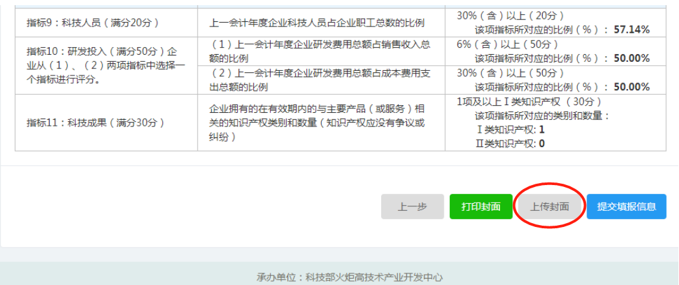
封面上传
提交填报材料之前，企业必须上传封面盖章文件，否则无法提交。用户点击右下角【上传封面】，选择上传盖章后封面文件。

Slide 18
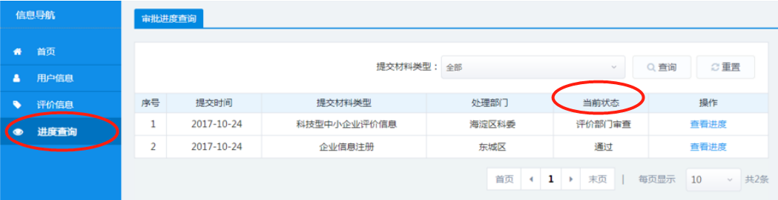
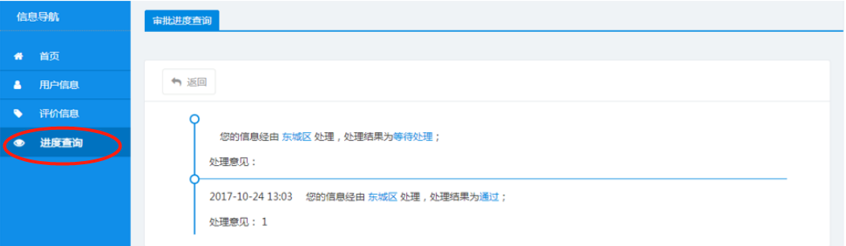
进度查询

Slide 19
科技扶持政策

Slide 20
延长高新技术企业和
科技型中小企业亏损结转年限
中国创新创业大赛暨山东省
中小微企业创新竞技行动计划
将科技型中小企业的亏损结转年限由5年延迟至10年
获得优秀资格将给予不超过100万奖补和政策支持
相关政策梳理
贷款风险补偿和贴息
创新能力提升工程
承担合作银行贷款相应不良本金损失，为企业贷款提供支持
科技成果转化贷款给予一定比例的一次性利息补贴
对企业与大专院校、科研院所和新型研发机构开展的产学研合作项目给予一定的资金支持

Slide 21
企业研究开发补助资金
按一定比例对科技型中小企业、高新技术企业和培育库企业的研发经费投入给予的补助资金
创新券、研发费用加计扣除等
补助科技型中小微企业和创业团队使用共享科研设施与仪器开展科技创新活动的费用
100%研发加计扣除
相关政策梳理

Slide 22
相关问题

Slide 23
相关问题
信息表需完整拍摄，不要拍摄多余背景；封面法人需清晰手写签字，与企业信息一致；企业公章要1:1比例，不要缩小版的扫描件；
企业研发项目汇总表中的“项目编号”，需要在现有编号的基础上，含该项目的年度标识，不允许出现中文文字和随意更改，项目名称符合编写要求，客观反应研发内容；
拥有经认定的省部级以上研发机构、企业近五年内获得过国家级科技奖励，企业近五年内主导制定过国际标准、国家标准、或行业标准（国家级的），图片在二张以上的（含2张），需合并成PDF格式上传；
评价信息真实、有效。人员结构中的“学历”必须填写，“职称”有就填，没有不填；

Slide 24
相关问题
以下三类企业不予以入库：
1. 《关于完善研究开发费用税前 加计扣除政策的通知》（财税[2015]119号规定的不适用税前加计扣除政策的行业；
2.普通合伙企业、有限合伙企业、个人独资企业。三类企业不缴纳企业所得税（按照个人所得税进行缴纳），不允许入库；
3. 实行核定征收的企业。
相关企业需上传补充材料：
无知识产权的企业中，销售收入小50万且职工总数在5人以下的企业，需提供研发费用辅助账、资产负债表、利润表、现金流量表等材料，扫描合成一个PDF，在系统“自评结果”填报界面最下方的“其他附件”中上传。

Slide 25
相关问题
1. 如遇到政务服务平台使用操作等相关技术问题，请拨打以下技术支持电话：010-88659000（中继线）
2. 如电话繁忙，请通过以下邮箱进行咨询：fuwu@most.cn
3.或者传真发送至：010-88654001
评价机构电话：
淄博市科学技术局 3183548
浏览器推荐使用谷歌浏览器、360极速浏览器、360安全浏览器登录系统办理业务

